Slide 1
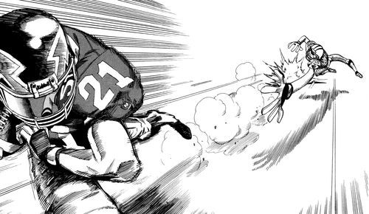
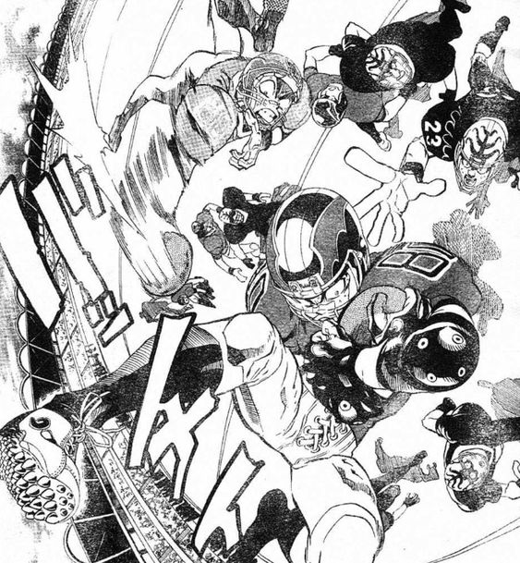
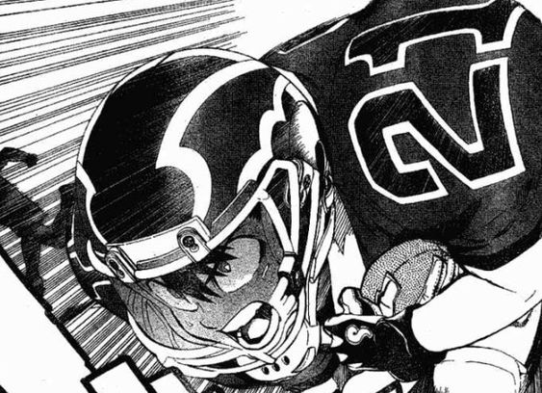
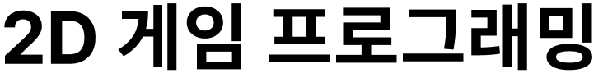
-게임 기획서-
2019150011 김태익

Slide 2
게임 컨셉
‘미식축구’ 에서 점수를 낼 수 있는 방법들 중 러닝백이 수비수들을 모두 제치고 터치다운을 하는 게임입니다.
강하게 압박해오는 적의 수비 라인을 현란한 테크닉으로 뚫고 터치다운을 성공시키는 것이 이 게임의 목표입니다.
레벨이 올라갈 수록 강해지는 수비 라인을 제치고 러닝백으로서 강함을 증명해보세요.

Slide 3
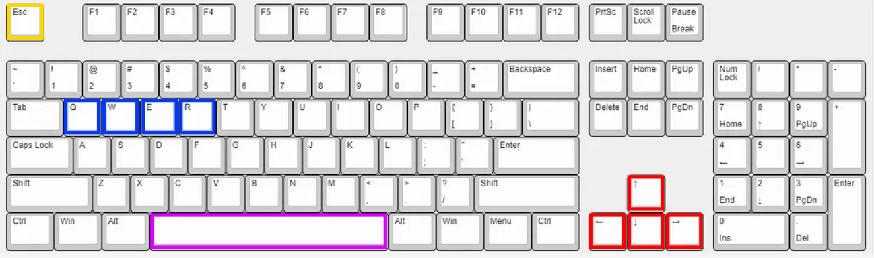
조작법
방향키: 캐릭터의 이동
Space Bar : 달라붙은 적 떼어내기
Q, W, E, R : 기술 사용
Esc : 게임 탈출

Slide 4
게임 룰 정리
클리어 조건
정해진 시간 안에 상대방을 모두 피해 End zone에 도달하면 스테이지 클리어.
게임 오버 조건
정해진 시간을 오버했을 경우
3명 이상의 적에게 붙잡혔을 경우
강한 태클을 받아 넘어졌을 경우

Slide 5
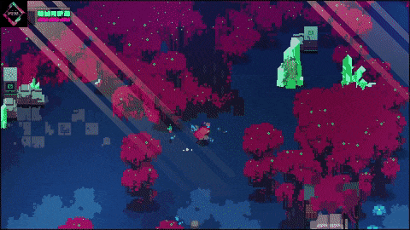
캐릭터의 조작 및 기술
캐릭터는 기본적으로 ‘좌우상하’ 키보드를 사용해 이동한다.
Q, W, E, R 의 스킬을 사용해 적을 제치거나 떼어낼 수 있다.
스킬 예시 이미지
어느 한 방향으로 대시

Slide 6
구현 예정 기술
플레이어 캐릭터는 총 4개의 기술을 사용할 수 있으며, 기술 사용시 좌측이나 우측 하단에 컷씬이 표시된다.
Q : 방향키를 누른 쪽으로 짧게 대시
W : 달리는 방향의 반대쪽 방향으로 대시
E : 찰나의 순간 사라져 적들의 시선에서 벗어남
R : 필드의 시간을 아주 잠깐 멈춤

Slide 7
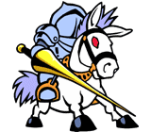
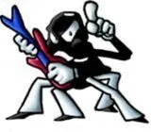

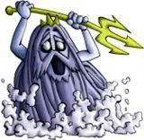
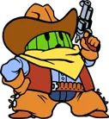
예상되는 상대 팀의 목록
현재 5팀, 추가 예정이며 각 팀은 각각의 색다른 특성을 가지고 있으며 전략이나 기술이 모두 다름.

Slide 8
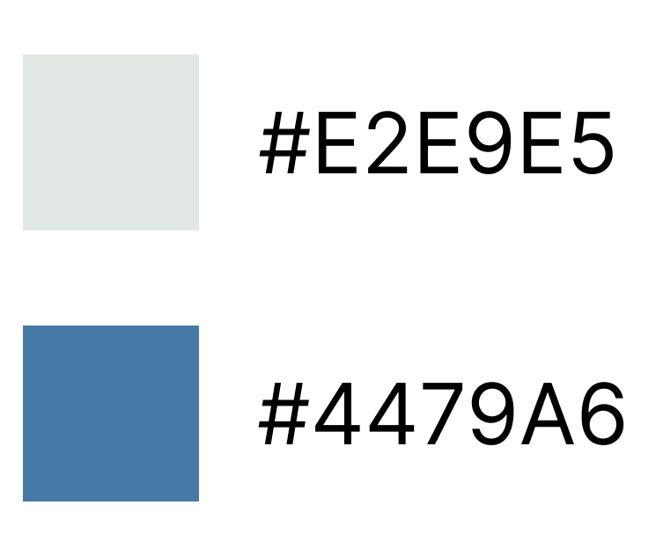
예상되는 상대 팀의 특성
체계적으로 움직이며, 창으로 찌르는듯한 빠른 태클을 거는 선수가 있는 팀으로
태클에 당하면 게임오버

Slide 9
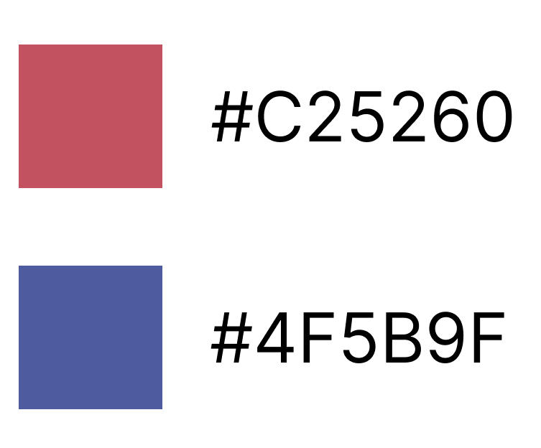
예상되는 상대 팀의 특성
맞으면 느려지는 거미줄을 발사하는 수비수와 끈질기게 달라붙는 선수를 가진 팀

Slide 10
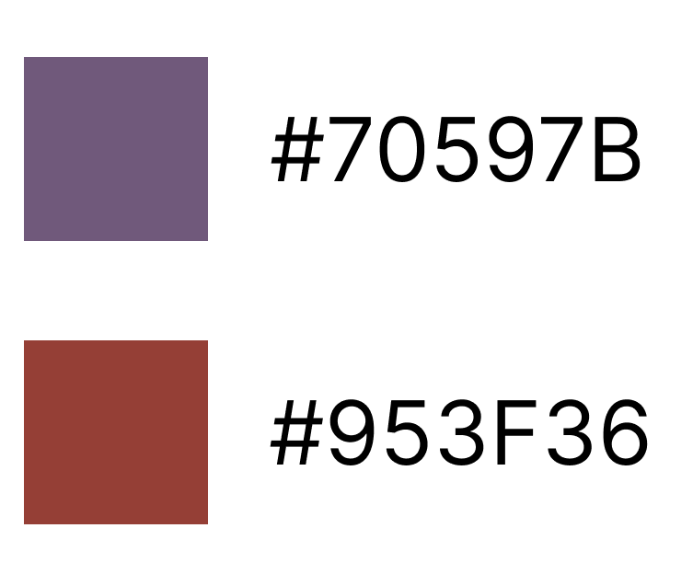
예상되는 상대 팀의 특성
매우 강한 라인맨을 가져 러닝백(플레이어)를 견제하는 수비수들이 많은 팀으로
기상천외한 태클을 거는 선수들이 많음

Slide 11
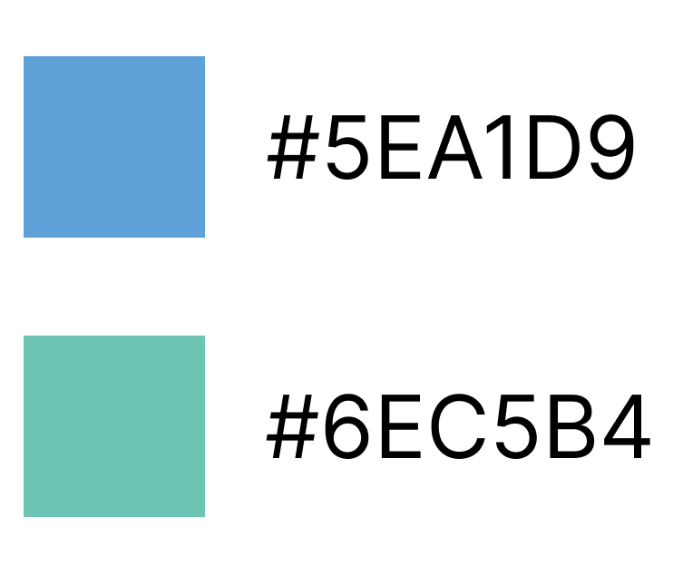
예상되는 상대 팀의 특성
다이빙 태클이 가능한 선수들이 있는 팀으로 다이빙 태클에 당하면 바로 게임 오버

Slide 12
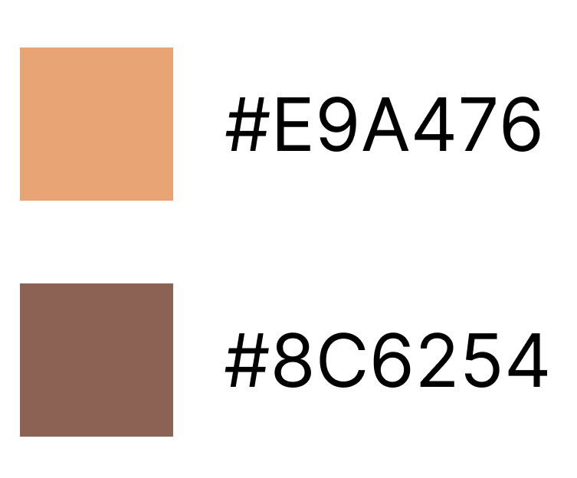
예상되는 상대 팀의 특성
정해진 방향으로 무지막지한 속도로 달리는 수비수들이 존재하는 팀
상기한 태클에 걸리면 게임오버

